Slide 1
Progetto Software Architecture Design
Gianluigi Liguori M63001246
Mario Sicignano M63001187
Agostino Vallefuoco M63001175

Slide 2
Introduzione
Questo progetto nasce per lo studio della localizzazione di precisione usando i dati rilevati in tempo reale da una combinazione di satelliti e sensori. I campi di applicazione sono l’agricoltura di precisione e lo studio sismologico del territorio.

Slide 3
Introduzione
Il nostro contributo al progetto consiste nella creazione di web application che permetta di visualizzare i dati in tempo reale e farne il download. Nello sviluppo è incluso anche un parsing dei dati poiché essi provengono da un satellite e sono scritti in formato UBX.

Slide 4
Requisiti funzionali
Analisi dati
L’applicativo deve essere in grado di analizzare i dati raccolti dal dispositivo e selezionare i messaggi utili.
Visualizzazione
L’applicativo deve fornire una vista dei dati in tempo reale per la consultazione da remoto
Dati locali
Download dei dati in locale presso il client che li richiede

Slide 5
Requisiti non funzionali
Questo applicativo deve essere utilizzabile facilmente per permettere a chi lo desidera di visualizzare i dati in tempo reale.
Usabilità
Manutenibilità
Il sistema può essere facilmente modificato.
Evolvibilità
Il sistema deve consentire l’aggiunta di nuove funzionalità

Slide 6
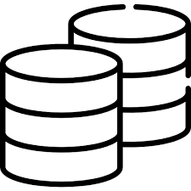
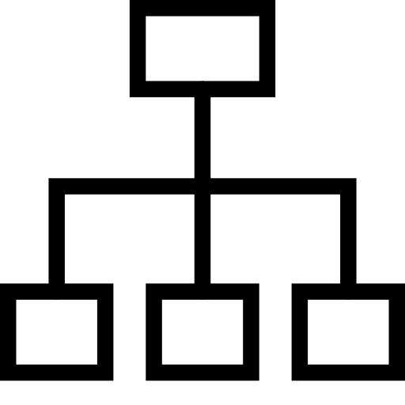
Strumenti utilizzati
Per la comunicazione sono state utilizzate le applicazioni Teams e Discord
Per la sviluppo dell’aplicativo è stato utilizzato visual studio code.
Per lo storage dei dati abbiamo utilizzato MongoDB
Per la creazione dei diagrammi abbiamo utilizzato Visual Paradigm e Oveleaf per la scrittura della documentazione

Slide 7
Sprint Planning
1° Sprint
3° Sprint
5° Sprint
Esplorazione dei requisiti + prima bozza del parser
Implementazione Client + Sviluppo diagrammi + progettazione test
Stesura documentazione + release completa
2° Sprint
4° Sprint
Prima bozza dei diagrammi + implementazione server + sviluppo parser
Completamento diagrammi + completamento test + generazione eseguibili

Slide 8
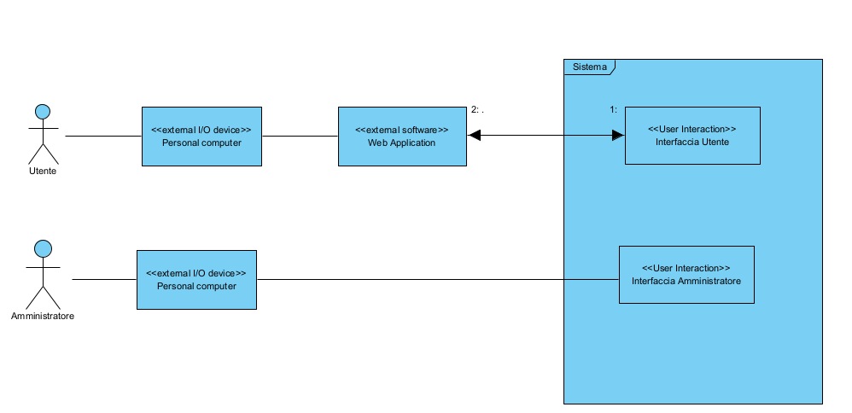
Diagramma di contesto
Gli attori attraverso un personal computer interagiscono con il sistema. In particolare però, l’amministratore ha il semplice compito di avviare il Server con il parser, per cui interagisce direttamente con il sistema. L’utente, invece, lo fa attraverso un browser che consente di effettuare richieste HTTP per richiedere le interfacce con le quali gli attori possono visualizzare i dati offerti del sistema.

Slide 9
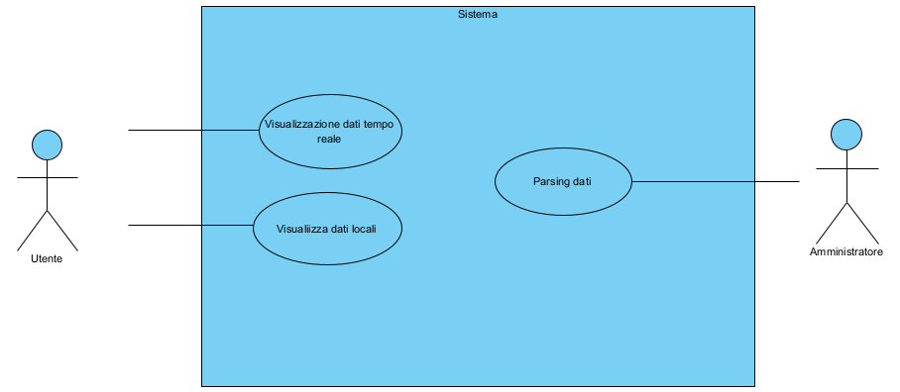
Casi d’uso
Parsing
Creazione file in formato differente rispetto al formato UBX e selezione dei messaggi di interesse
Visualizzazione dati in tempo reale
Visualizzazione e memorizzazione dati raccolti dal sensore.
Visualizzazione dati locali
Visualizzazione in diversi formati dei dati memorizzati in locale

Slide 10
Architettura software
Pattern architetturale
Per le relizzazione del client abbiamo scelto il pattern Model-View-Controller (MVC)
Stile architetturale
Lo stile architetturale scelto è stato Client-Server 2-tier.

Slide 11
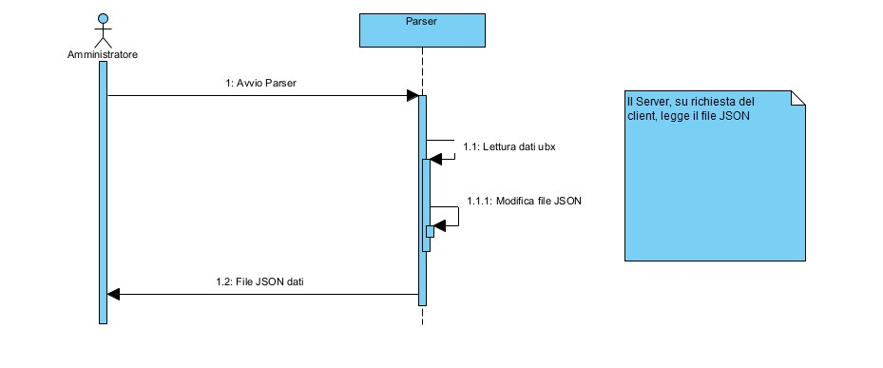
Sequence Diagram Parser

Slide 12
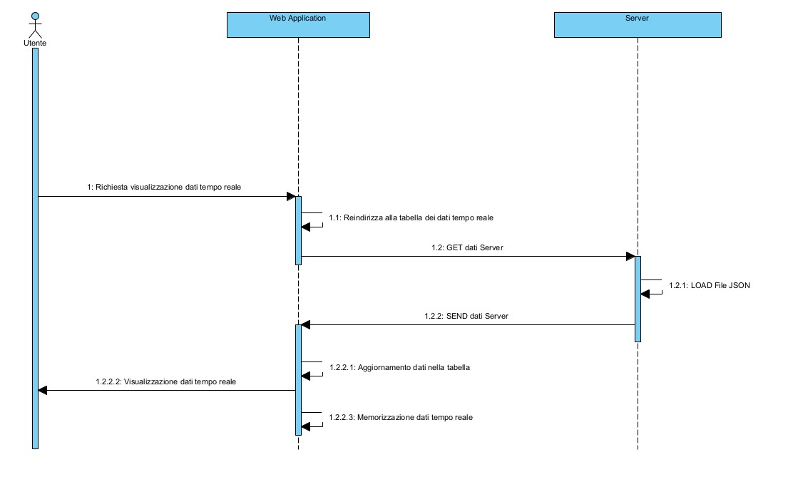
Sequence Diagram Visualizzazione dati in tempo reale

Slide 13
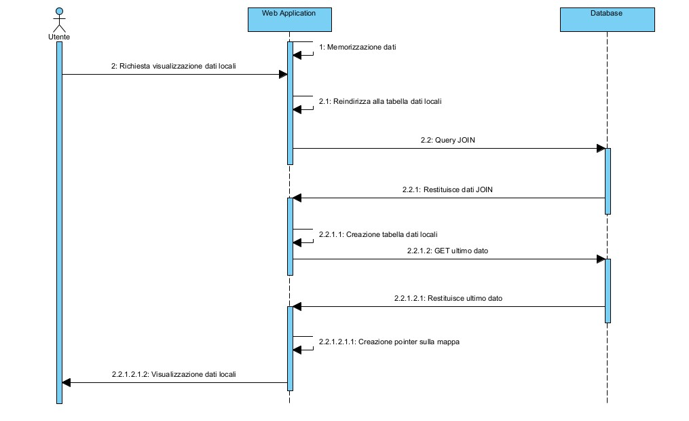
Sequence Diagram Visualizzazione dati locali

Slide 14
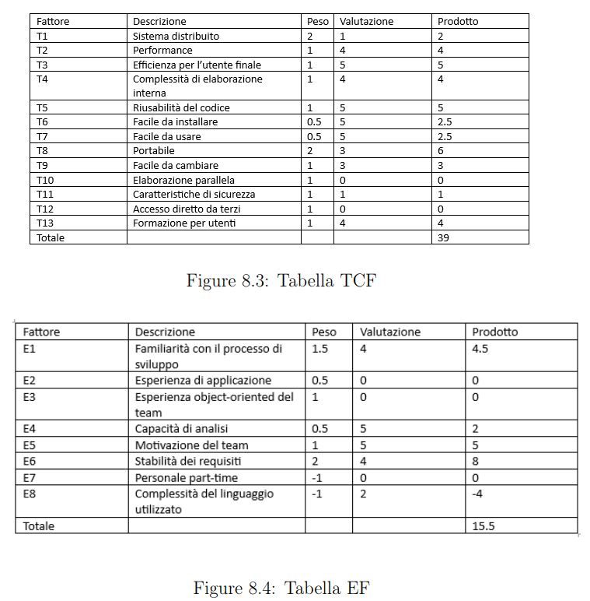
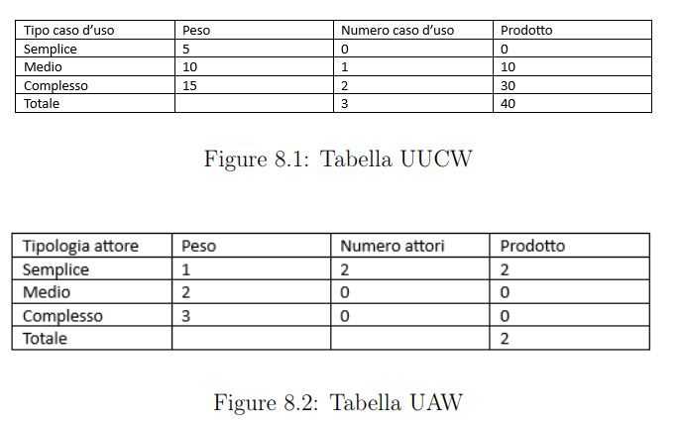

Stima dei Costi

Slide 15


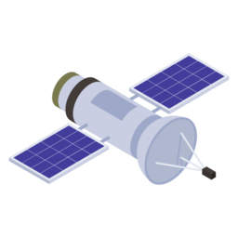
Applicazioni sviluppate
Server
Offre il servizio di ricezione del file json.
Parser
Legge il file UBX o lo stream e crea I file json.
Client
Offre il servizio di visualizzazione e memorizzazione dei dati sia in tempo reale che locali

Slide 16
Sviluppi futuri
Collegamento ad uno stream di dati continuo
85%
Aggiunta di più viste sui dati locali e maggiori possibilità di interazione con il database locale
60%
Aggiornamento continuo delle posizioni sulla mappa per tracciare il percorso effettuato
30%

